Slide 1
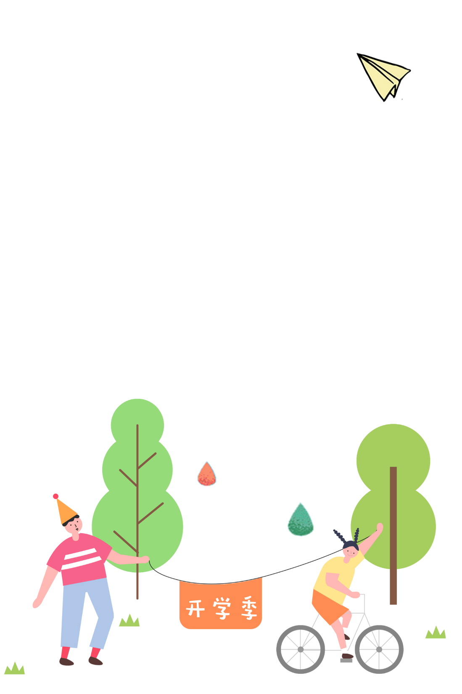
Thứ sáu ngày 21 tháng 1 năm 2022
Đánh giá cuối học kỳ I
Tiết 10 – Tuần 18

Slide 2
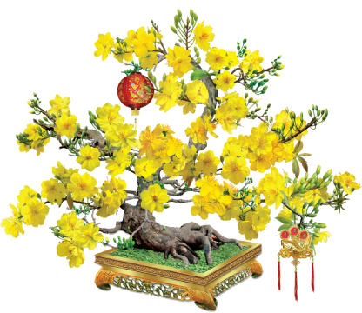
D. NGHE ĐỌC CÂU CHUYỆN SAU:
Dòng suối và viên nước đá
Trong cơn mưa đá, một viên nước đá lóng lánh như kim cương rơi xuống ven suối. Dòng suối trông thấy, liền vui vẻ nói:
– Chào bạn, mời bạn cùng đi với mình để ra sông, về biển! Viên nước đá khinh khỉnh đáp:
– Anh đục ngầu thế kia, tôi đi cùng sao được! Trời xanh kia mới là bạn của tôi!
Dòng suối cười xoà rồi ào ào chảy ra sông, xuôi về biển cả. Viên nước đá trơ lại một mình. Một lát sau, nó tan ra rồi biến mất.

Slide 3
1. Dựa vào câu chuyện vừa nghe, chọn ý trả lời đúng cho các câu hỏi dưới đây:
a) Hai nhân vật nào có trong câu chuyện?

Slide 4
1. Dựa vào câu chuyện vừa nghe, chọn ý trả lời đúng cho các câu hỏi dưới đây:
b) Viên nước đá có thái độ thế nào khi dòng suối mời nó cùng đi?

Slide 5
1. Dựa vào câu chuyện vừa nghe, chọn ý trả lời đúng cho các câu hỏi dưới đây:
c) Câu chuyện kết thúc như thế nào?

Slide 6
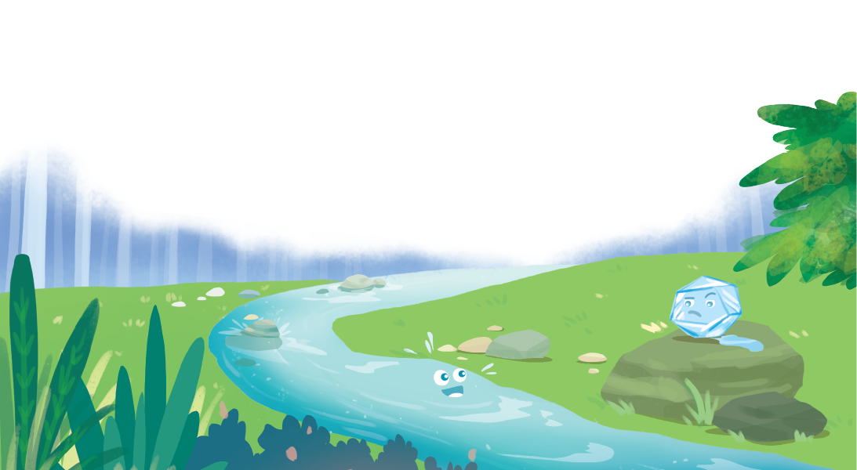
2. Nói về điều em học được từ câu chuyện Dòng suối và viên nước đá.

